Slide 1



Принципи державної регуляторної політики
Вінницька міська рада
Департамент економіки та інвестицій
Доповідає: заступник начальника відділу підтримки бізнесу
Наталія РУДИК
59-51-22

Slide 3
.
Регуляторний АКТ
Відповідно до вимог статті 1 Закон України «Про засади державної регуляторної політики у сфері господарської діяльності»
Нормативно-правовий акт:
встановлює, змінює чи скасовує норми права;
застосовується неодноразово;
стосується невизначеного кола осіб.
Господарські та адміністративні відносини:
- між регуляторним органом та суб’єктами господарювання;
- між іншим органом державної влади та суб’єктами господарювання.
.

Slide 4

.
СФЕРИ РЕГУЛЮВАННЯ:
Умови конкурсу
для перевізників
Місцеві податки
та збори
Розвиток інфраструктури та благоустрою
Оренда майна комунальної власності
.
Зовнішня реклама
Паркування

Slide 5
ДОЦІЛЬНІСТЬ
обґрунтована необхідність державного регулювання господарських відносин з метою вирішення існуючої проблеми
відповідність форм та рівня державного регулювання господарських відносин потребі у вирішенні існуючої проблеми та ринковим вимогам з урахуванням усіх прийнятних альтернатив
АДЕКВАТНІСТЬ
забезпечення досягнення внаслідок дії регуляторного акта максимально можливих позитивних результатів за рахунок мінімально необхідних витрат ресурсів суб'єктів господарювання, громадян та держави
ЕФЕКТИВНІСТЬ
ПЕРЕДБАЧУВАНІСТЬ
послідовність регуляторної діяльності, відповідність її цілям державної політики, а також планам з підготовки проектів регуляторних актів
,
ЗБАЛАНСОВАНІСТЬ
забезпечення у регуляторній діяльності балансу інтересів суб'єктів господарювання, громадян та держави
ПРОЗОРІСТЬ ТА ВРАХУВАННЯ
ГРОМАДСЬКОЇ ДУМКИ
відкритість дій регуляторних органів на всіх етапах їх регуляторної діяльності, інформування громадськості про здійснення регуляторної діяльності.

Slide 6
.
Учасники регуляторного процесу
Регуляторні органи
Спеціально уповноважений орган
Неурядові інституції
Президент України
Верховна рада України
Кабінет Міністрів України
Центральні органи виконавчої влади
Місцеві органи
Державна
Регуляторна
служба
Суб'єкти господарювання
Об'єднання суб'єктів господарювання
Наукові установи
Консультативно – дорадчі органи
Громадяни
,

Slide 7

.
РЕГУЛЯТОРНИЙ ЦИКЛ
Планування
АРВ
Перегляд
АРВ
Відстеження результативності
Розробка проєкту
Публікація/
набрання чинності
Оприлюднення
проекту
.
Базове відстеження
Розгляд зауважень/
доопрацювання
Прийняття
Подання проекту
на розгляд Комісії
Розгляд на
пленарному засіданні
Опрацювання
депутатськими
комісіями
Направлення
до ДРС

Slide 8
.
Закон України «Про місцеве самоврядування в Україні»
частина 12 статті 59
Акти органів та посадових осіб місцевого самоврядування, які відповідно до закону є регуляторними актами, розробляються, розглядаються, приймаються та оприлюднюються у порядку, встановленому Законом України “Про засади державної регуляторної політики у сфері господарської діяльності”
(№ 1160 від 11.09.2003)
.

Slide 9

.
Обов’язковому оприлюдненню у процесі
здійснення регуляторної діяльності
(ст. 13, ст. 14 Закону № 1160)
підлягають:
План регуляторної діяльності на рік. Має бути затверджений відповідним регуляторним органом до 15 грудня і оприлюднений в термін до 10 днів
Повідомлення про оприлюднення проекту регуляторного акта та аналізу регуляторного впливу
Проект регуляторного акта та аналізу регуляторного впливу оприлюднюється
не пізніше 5-ти робочих днів з дня оприлюднення повідомлення
.
РА оприлюднюється в 10-денний строк після його підписання/реєстрації
Звіт про відстеження результативності оприлюднюється в 10-денний строк
після його підписання
Інформація про здійснення регуляторної діяльності – постійно

Slide 10
Способи оприлюднення документів,
підготовлених у процесі здійснення регуляторної діяльності
(ст. 13, ст. 14 Закону № 1160)
в друкованих засобах масової інформації цього регуляторного органу, а у разі їх відсутності - у друкованих засобах масової інформації, визначених цим регуляторним органом, та/або шляхом розміщення на офіційній сторінці відповідного регуляторного органу в мережі Інтернет
Якщо в межах адміністративно-територіальної одиниці чи в населеному пункті не розповсюджуються друковані ЗМІ, а органи та посадові особи місцевого самоврядування не мають своїх офіційних сторінок у мережі Інтернет, документи, можуть оприлюднюватися у будь-який інший спосіб, який гарантує доведення інформації до мешканців відповідної територіальної громади.
.

Slide 11
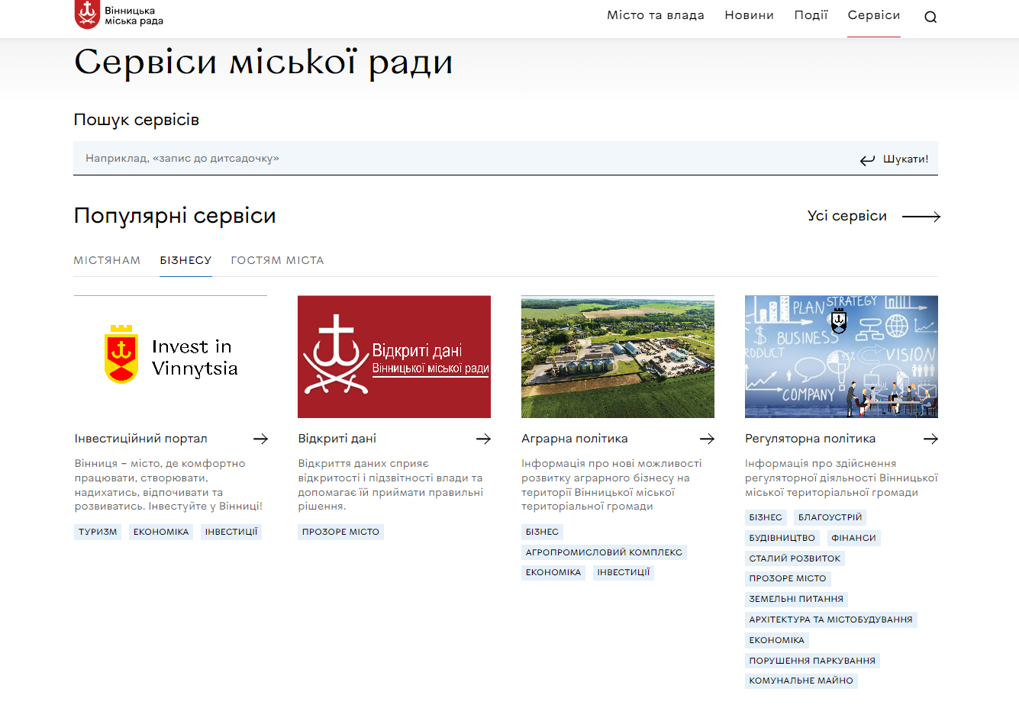
Важливо!
На веб-Порталі ВМР розділ «Регуляторна політика»
за посиланням https://www.vmr.gov.ua/rehuliatorna-polityka
.

Slide 12
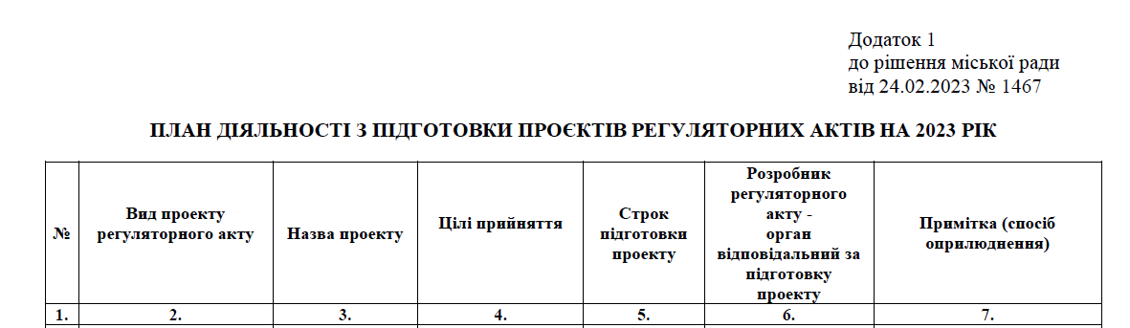
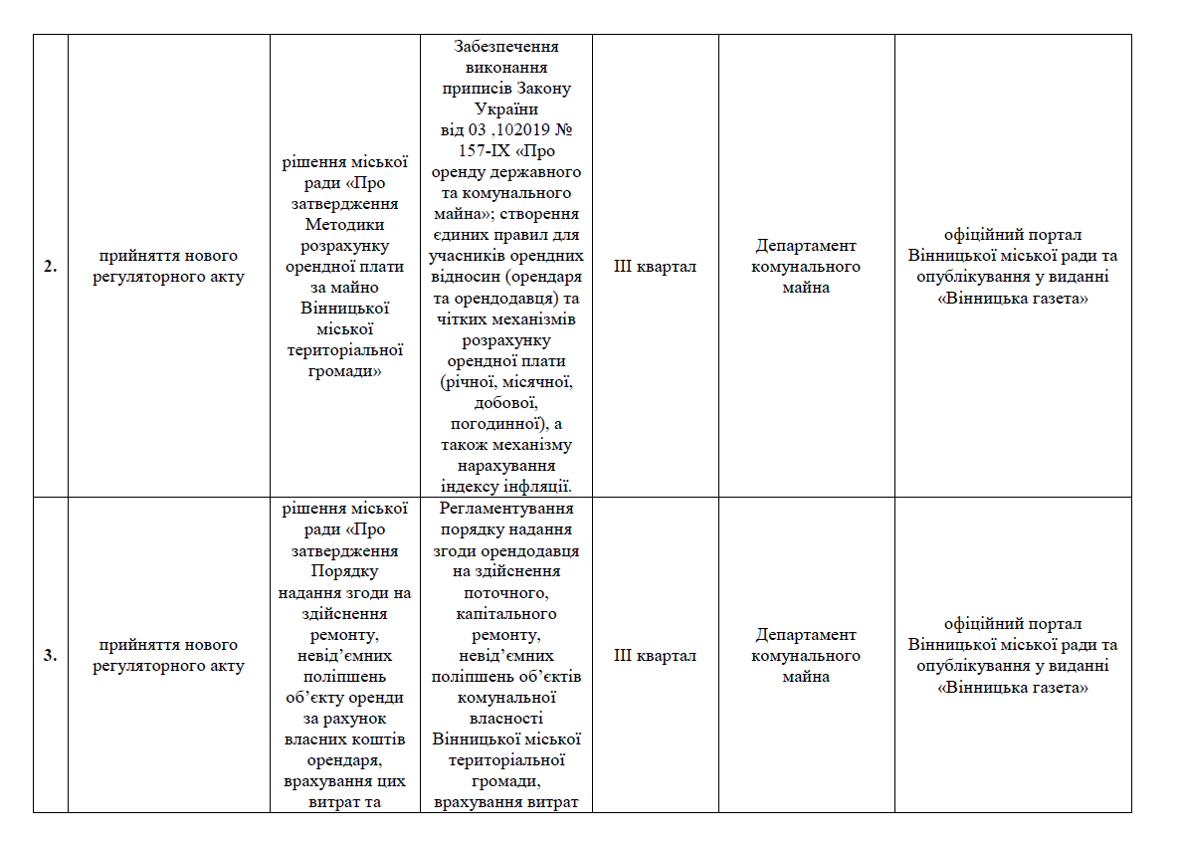
.

Slide 13
Реєстр Чинних регуляторних актів ВМТГ
1
Про порядок оренди майна, що належить до комунальної власності територіальної громади м. Вінниці
Про встановлення в м. Вінниці розмірів орендної плати та плати за встановлення земельних сервітутів за земельні ділянки, які перебувають у комунальній власності
Про упорядкування зовнішнього вигляду будівель, вулиць і території, збереження історико-архітектурного середовища та створення сучасного інформаційного простору на території Вінницької міської об’єднаної територіальної громади
.
Про затвердження Порядку розміщення зовнішньої реклами
в місті Вінниці
Про встановлення місцевих податків і зборів на території Вінницької міської територіальної громади та затвердження Порядків їх справляння

Slide 14
Реєстр Чинних регуляторних актів ВМТГ
1
Про затвердження Умов проведення конкурсу з перевезення пасажирів на автобусних маршрутах загального користування у звичайному режимі на території Вінницької міської територіальної громади
Про затвердження Правил паркування транспортних засобів на території Вінницької міської територіальної громади
Про впровадження на території Вінницької міської територіальної громади автоматизованої системи контролю оплати вартості послуг з паркування
.
Про затвердження Порядку використання об’єктів благоустрою для здійснення торгівельної діяльності з пересувних об’єктів сезонної торгівлі, пунктів сезонної торгівлі та проведення ярмарків на території Вінницької міської територіальної громади» та затвердження його в новій редакції
Про затвердження Порядку видачі дозволів на порушення об’єктів благоустрою, або відмови в їх видачі, переоформлення, видачі дублікатів, анулювання дозволів

Slide 15
1
Дякуємо за увагу!
.

